Slide 1
软件工程——实现
SE17G01
潘笑天 倪晨攀 杨嘉诚

Slide 2
怪物行动测试
UI测试
尚待解决的问题
当前项目进度
用户环境测试

Slide 3
当前项目进度
场景界面制作
挂载脚本
测试与错误排查
部署与发布

Slide 4
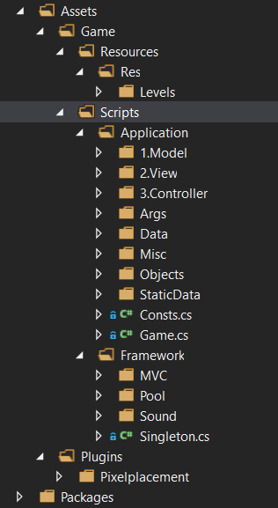
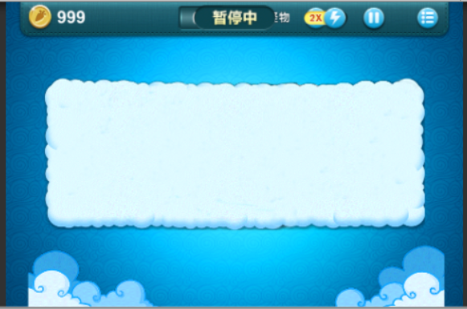
当前项目进度
场景界面制作
挂载脚本

Slide 5
当前项目进度
怪物行动测试
UI测试
测试与错误排查

Slide 6

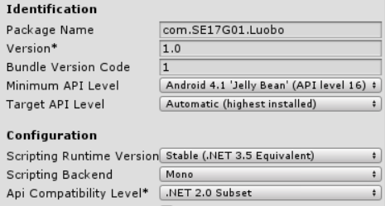
当前项目进度
部署与发布

Slide 7
尚待解决的问题
添加“障碍物”
适配不同机型
用户问卷调查
关卡设计(长期)

Slide 8
杨嘉诚 4分
倪晨攀 3分
潘笑天 5分

Slide 9
THANK YOU

